Slide 1
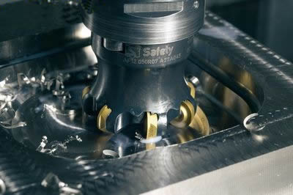
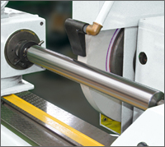
第三章 金属切削刀具

Slide 2
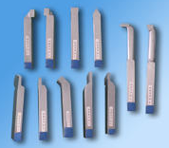
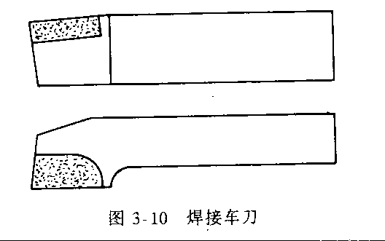
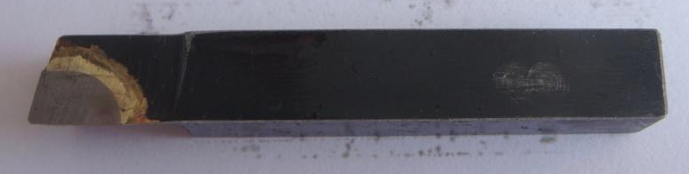
3.1 车刀
3.1.1 车刀的结构
（1）整体车刀
（2）焊接车刀

Slide 3
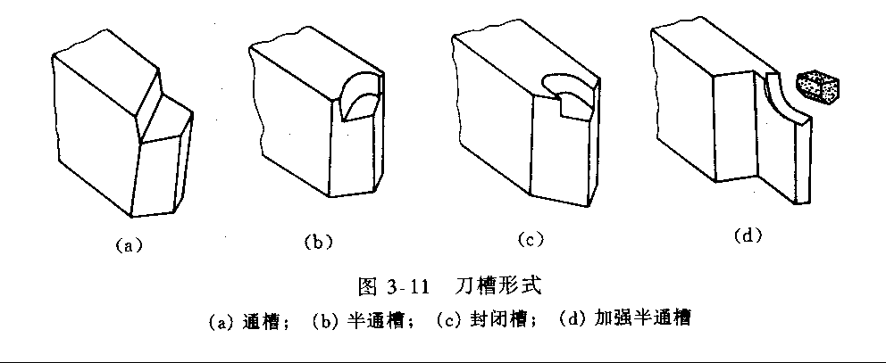
刀槽形式：

Slide 4
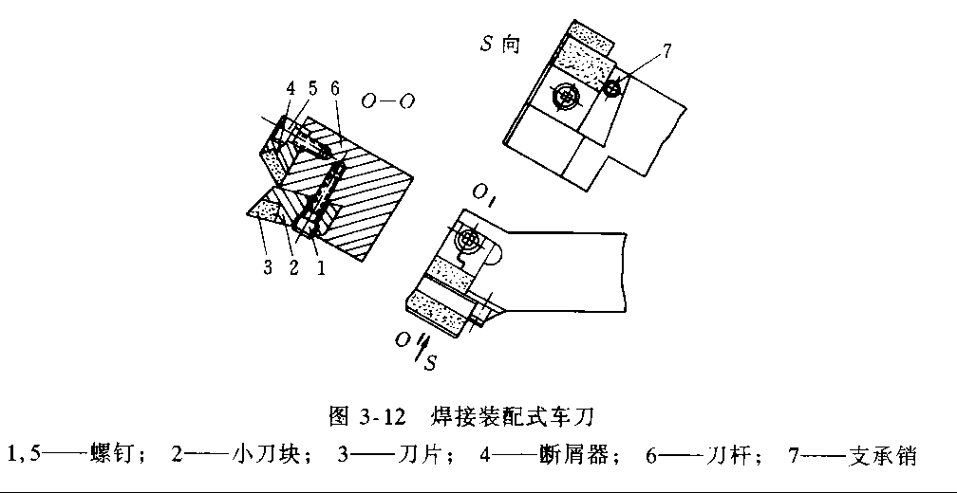
（3）焊接装配式车刀

Slide 5
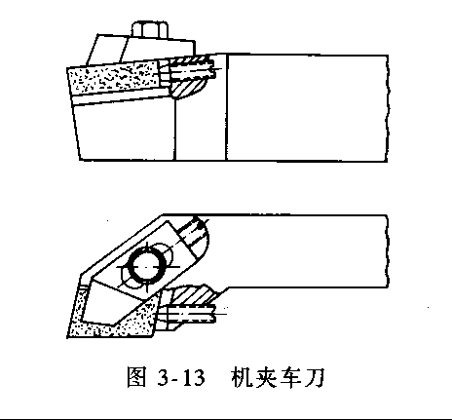
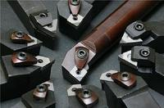
（4）机夹车刀

Slide 6
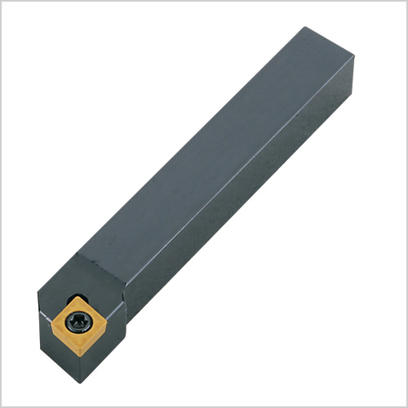
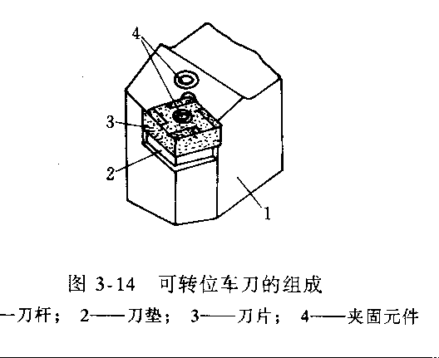
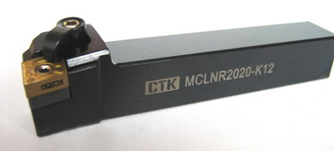
（5）可转位车刀

Slide 7
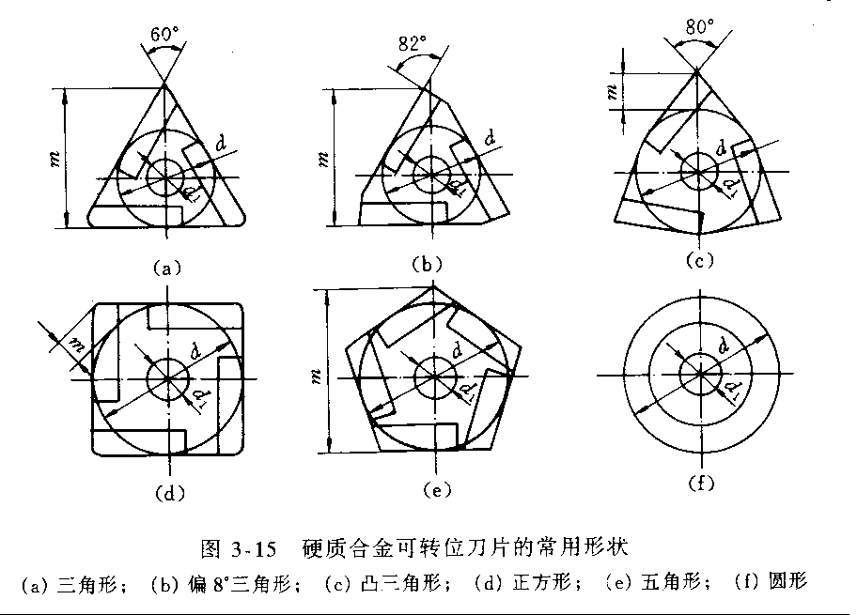
硬质合金可转位车刀的常用形状：

Slide 8
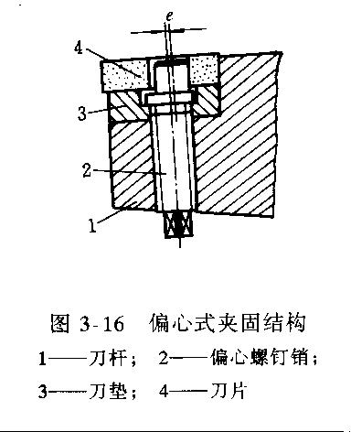
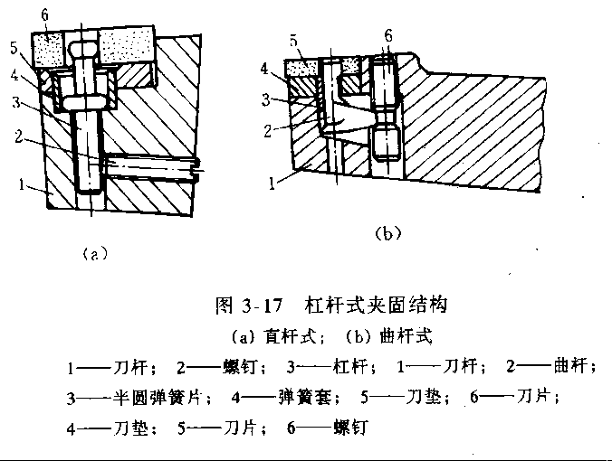
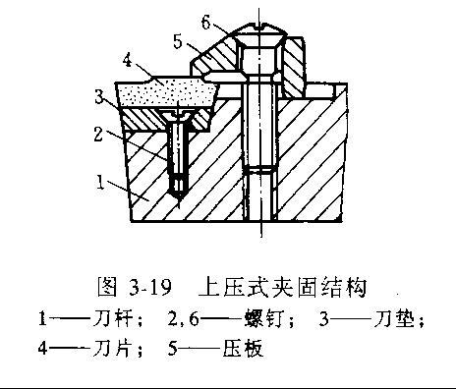
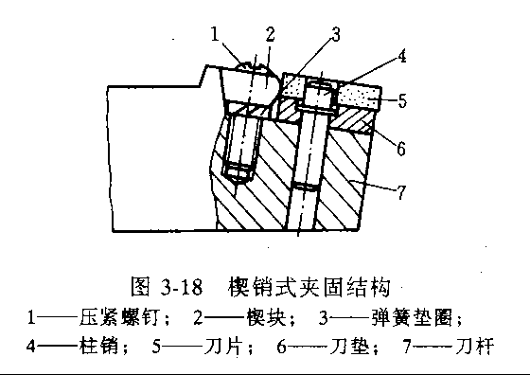
刀片夹固方式：
偏心式，杠杆式，楔销式，上压式

Slide 9
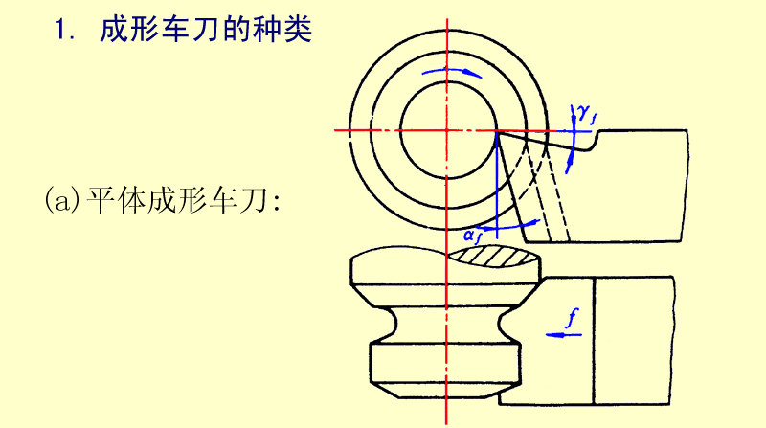
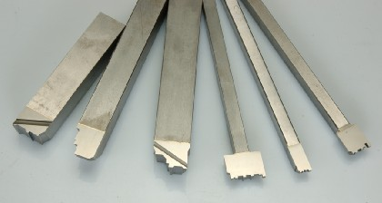
3.1.2 成形车刀

Slide 10
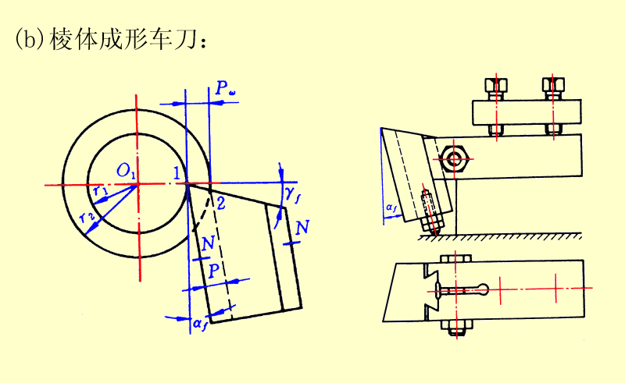

Slide 11
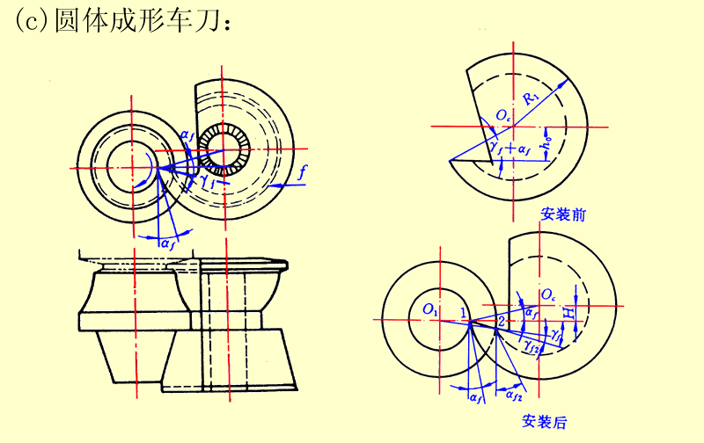

Slide 12
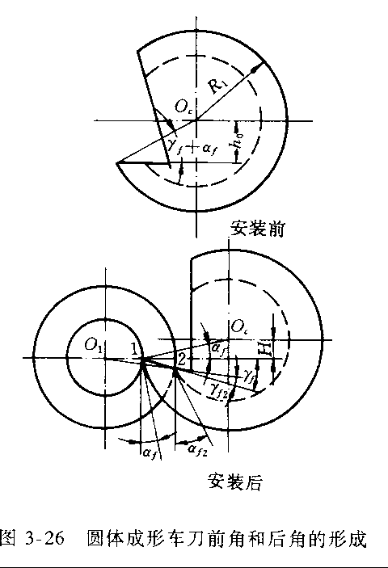
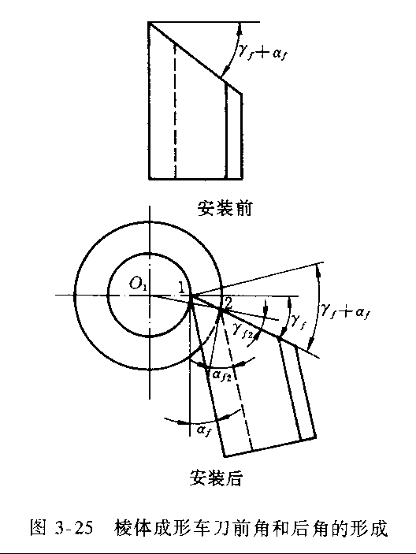
（2）成形车刀的前角及后角
安装前、安装后

Slide 13
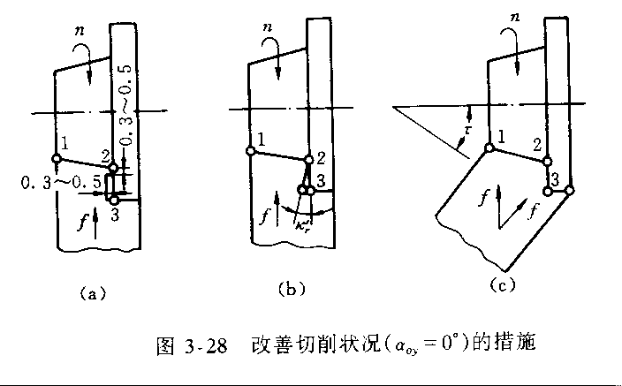
（3）成形车刀后角改善

Slide 14
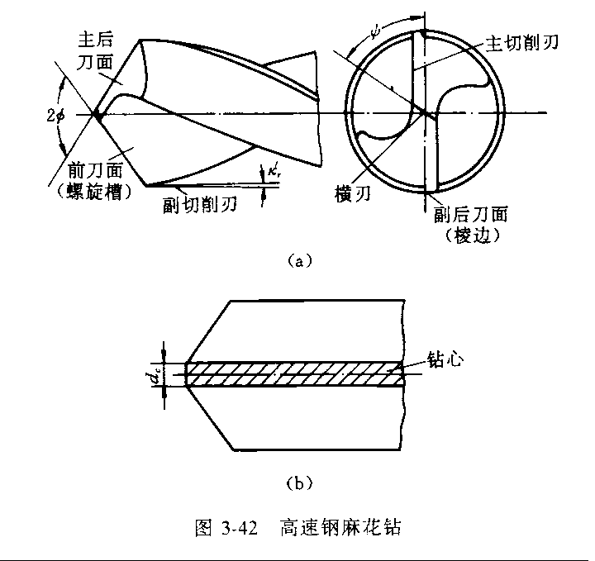
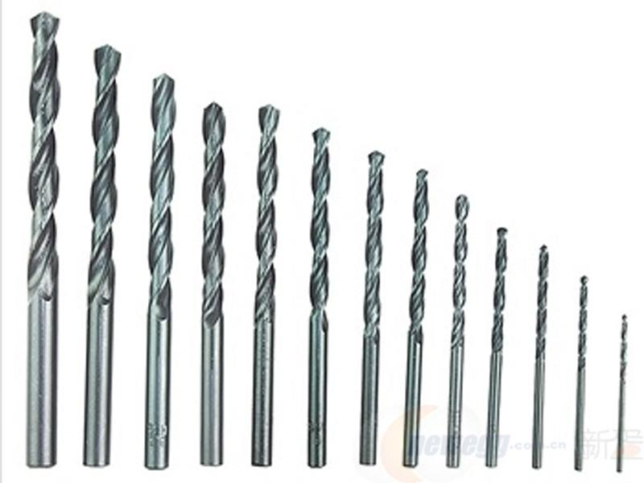
3.2 麻花钻
3.2.1 麻花钻的结构和几何参数

Slide 15
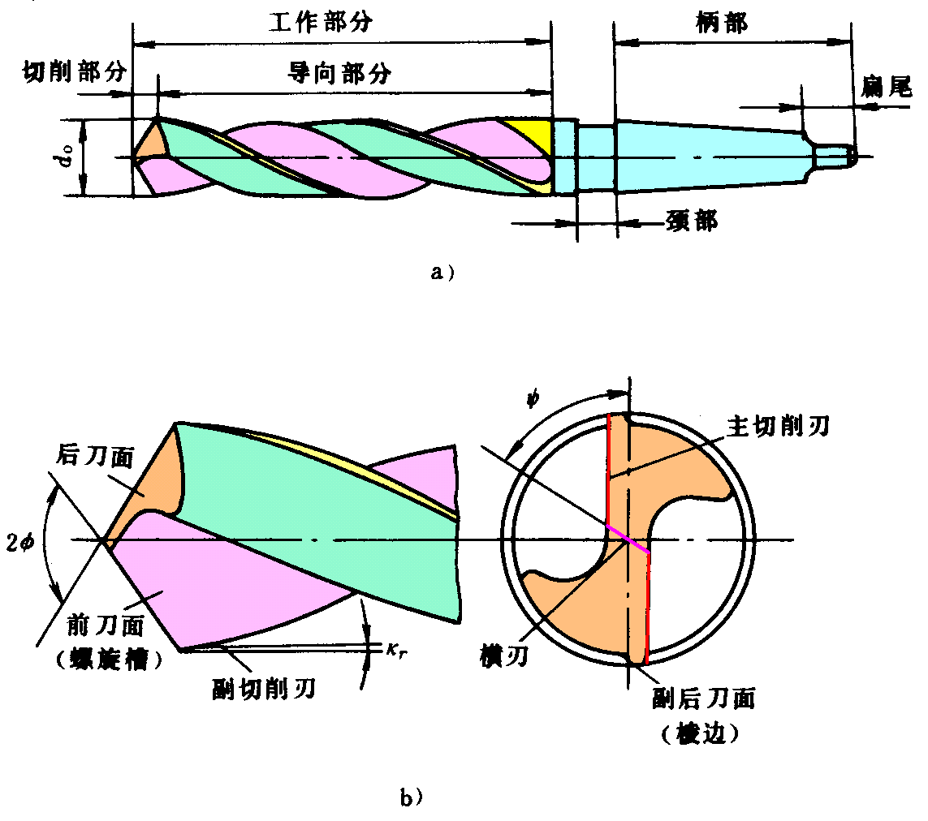
麻 花 钻
用途：钻孔和扩孔
一、 结构
标准高速钢麻花钻由工作部分、颈部及柄部三部分组成。
1）工作部分
分切削部分和导向部分。两个前刀面、两个后刀面、两个副后刀面、两个主刃、两个副刃、一个横刃。钻芯直径朝柄部方向递增。
2）柄部
夹持部分，有直柄和锥柄。
3）颈部
用于磨柄部时砂轮的退刀。

Slide 16
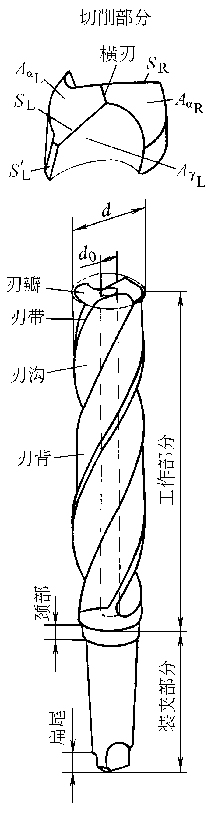
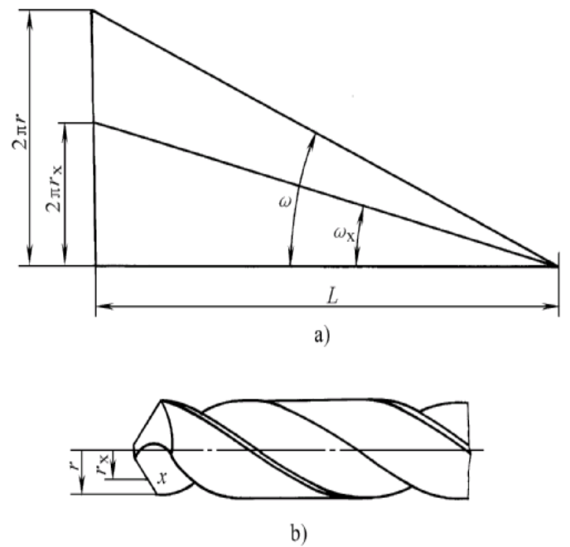
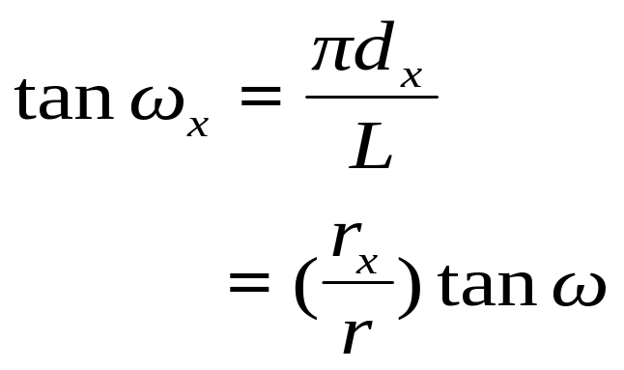
二、 结构参数
直径d: 两切削部分测量的两刃带间距离，选
用标准
直径倒锥: 远离切削部分的直径逐渐做小，以
减少刃带孔壁，相当于副偏角。
钻芯直径d₀
螺旋角ω

Slide 17
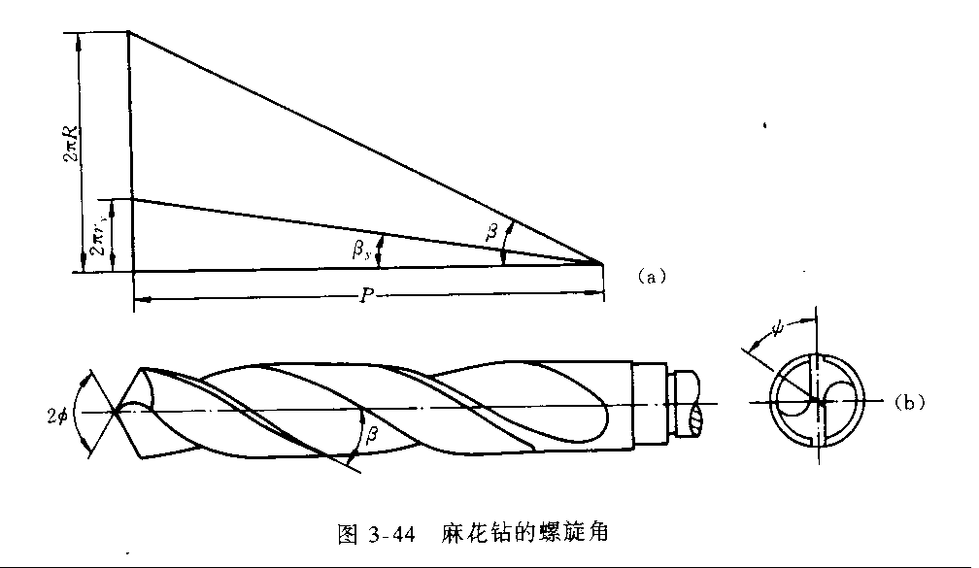
螺旋角、顶角、横刃斜角：

Slide 18
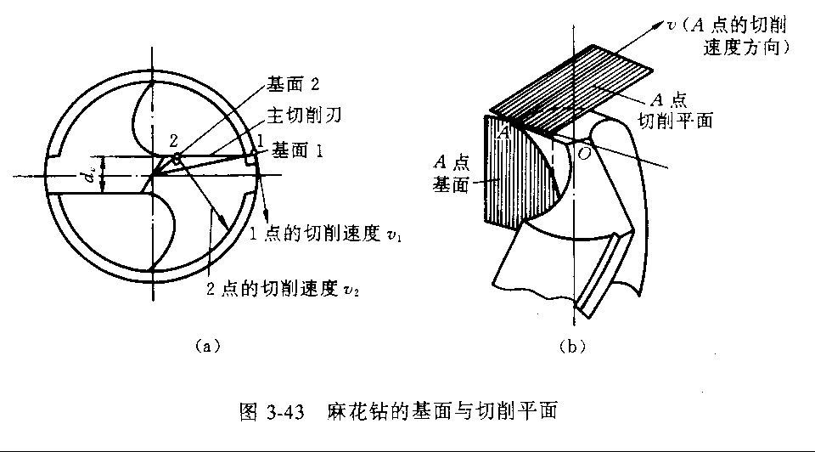
基面与切削平面：

Slide 19
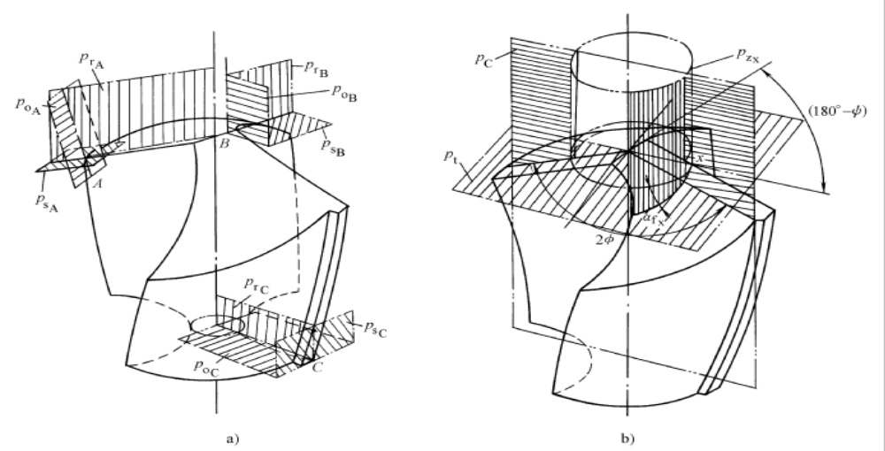
几何角度
1、参考系
1）基面P_{r}
过切削刃选定点包含钻头轴线的平面
2）切削平面P_{s}
3）正交平面P₀
与车削定义
4）假定工作平面P_{f}
5）背平面P_{P}
外加三个测量平面
端平面P_{t}: 与钻头轴线垂直的投影面
中剖面P_{c}: 过钻头轴线与两主切削刃平行的平面
柱剖面P_{z}: 切削刃选定点作与钻头轴线平行的直线，该直线
绕钻头轴线旋转形成的圆柱面。

Slide 20
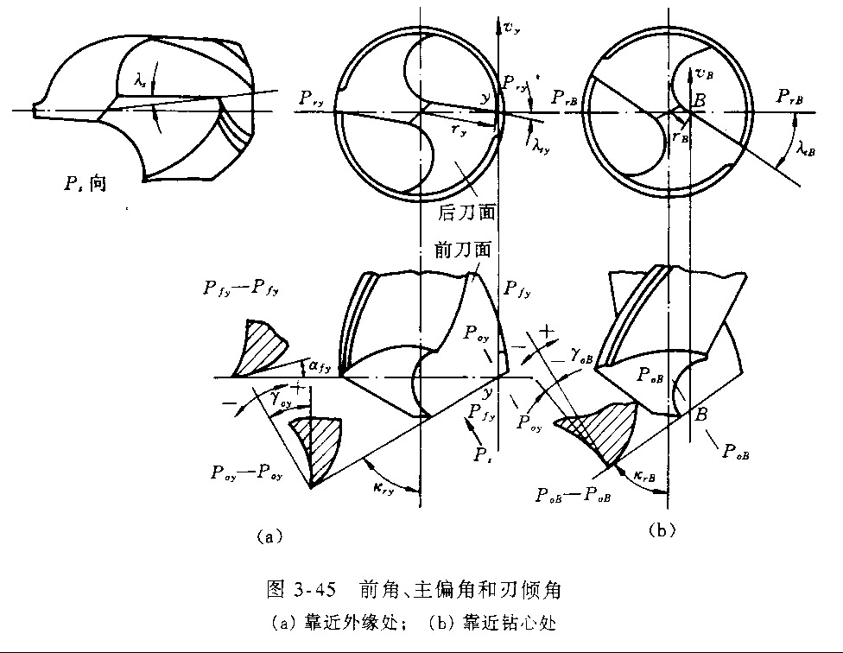
其它角度：

Slide 21
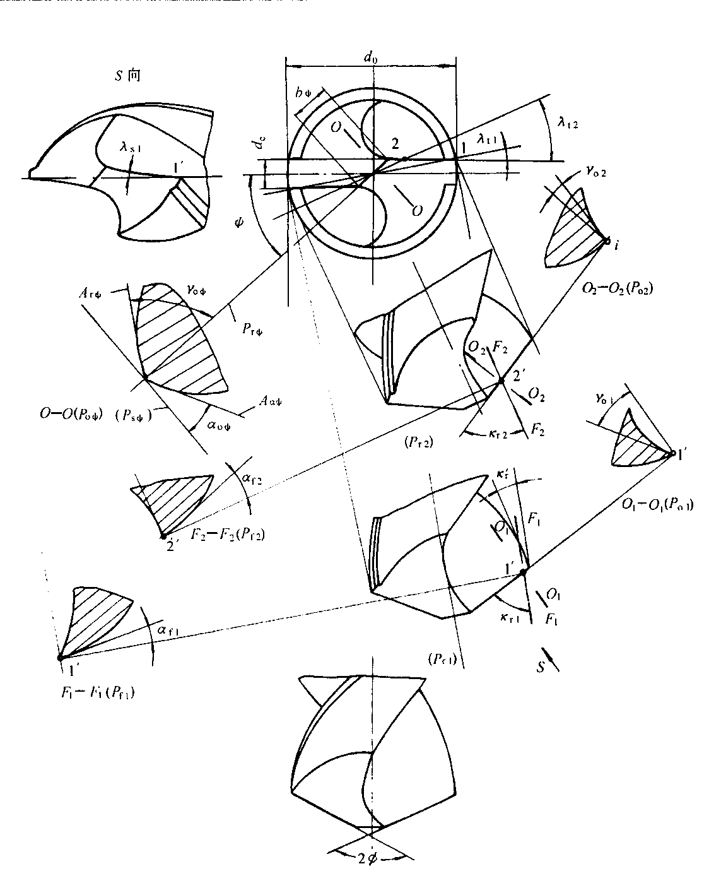

Slide 22
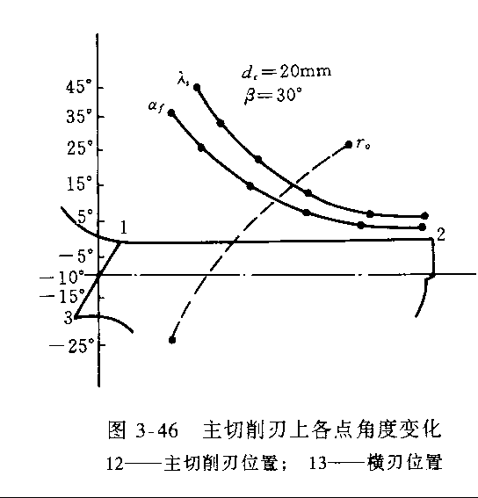
主切削刃上各点角度变化：

Slide 23
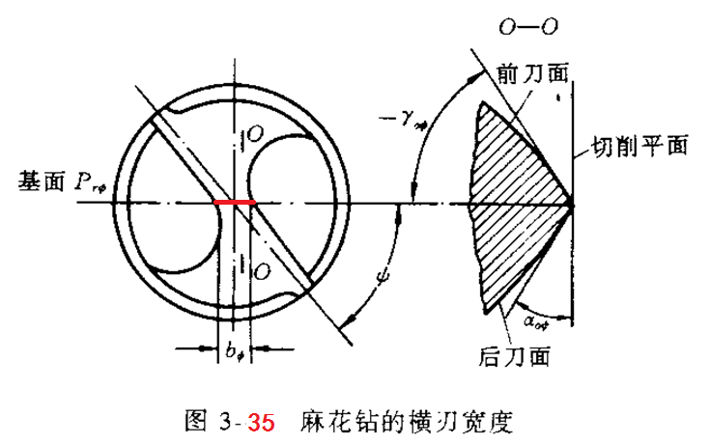
横刃角度：

Slide 24
3.2.2 麻花钻切削部分结构改进
（1）标准高速钢麻花钻存在的问题
前角变化大：主切削刃＋30～－30°，横刃－54～ － 60°，副前角部分切削性能差，轴向力大
棱边后角为0，摩擦大
主切削刃最外点速度最大，散热条件差
切削不易折断
横刃长

Slide 25
2、刃磨角度
控制三个角度：
1）顶角2Φ ： 116～118⁰
2）外缘后角α_{f} ：主切削刃靠带转角处在柱剖面中表示的
后角。中等钻头：8 ～20⁰
3）横刃斜角Ψ：端平面测量的中剖
面与横刃的钝夹角
普通麻花钻：
ψ=50-55⁰
小直径的钻头, ψ角度允许较大,横刃斜角ψ数值与钻头中心处切削刃后角关系密切,一般通过测量ψ来控制横刃后角。

Slide 26
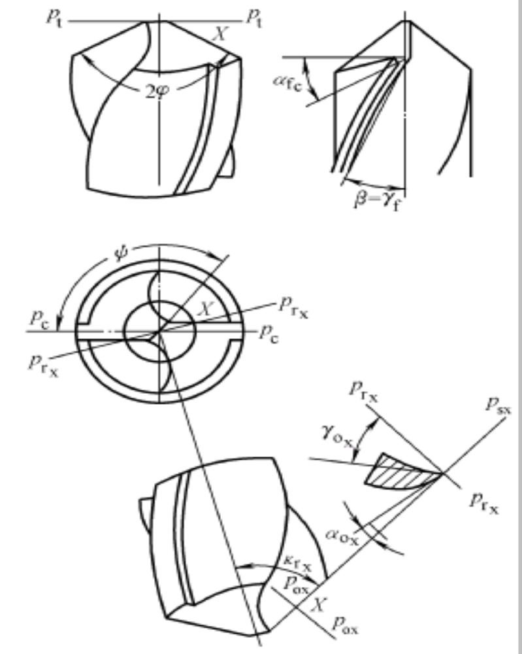
主切削刃角度分析
用正交平面参考系标注钻头切削刃上的前角、后角、主偏角都是派生角，由于前角不通过钻心，刃沟前面的螺旋角的大小与观测点的半径有关，所以钻头切削刃各点的螺旋角、刃倾角、前角和主偏角都不同。

Slide 27
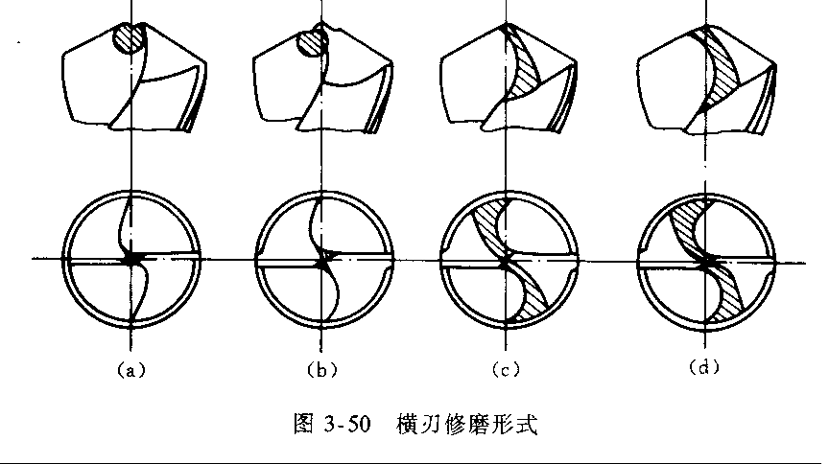
（2）标准麻花钻切削部分的改进
修磨横刃：缩短横刃

Slide 28
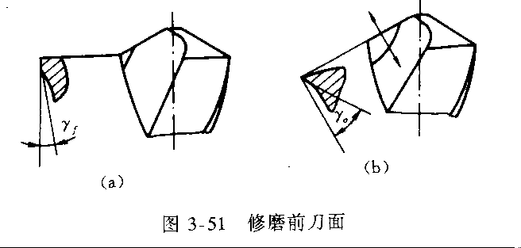
修磨前刀面：主切削刃外部

Slide 29
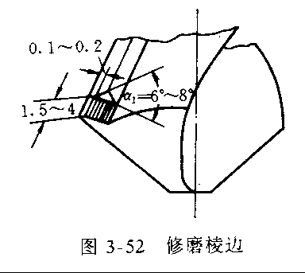
修磨棱边

Slide 30
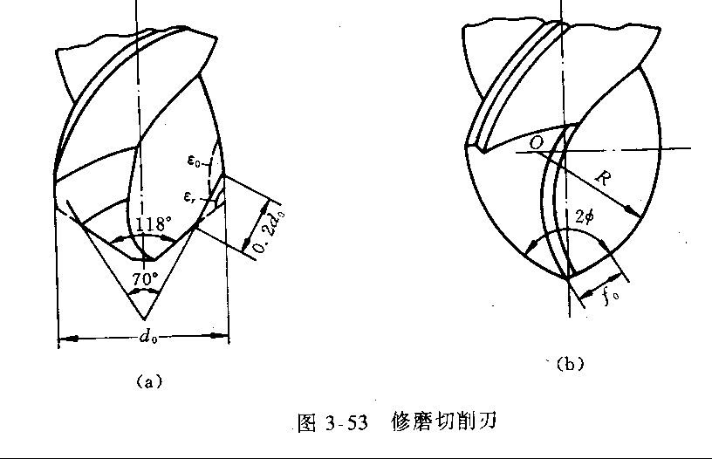
修磨切削刃

Slide 31
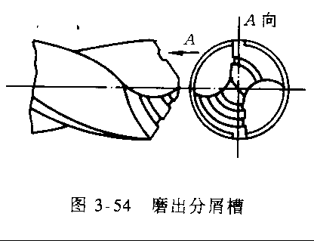
磨出分屑槽：

Slide 32
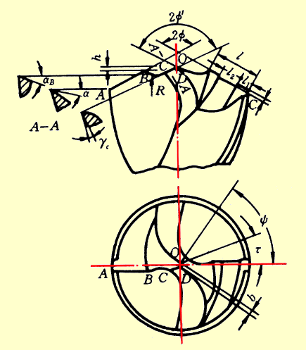

群钻：
群钻刃形特征：
三尖七刃锐当先，
月牙弧槽分两边，
一侧外刃开屑槽，
横刃磨低窄又尖。

Slide 33
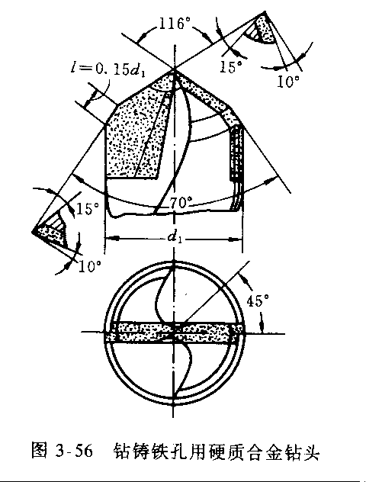
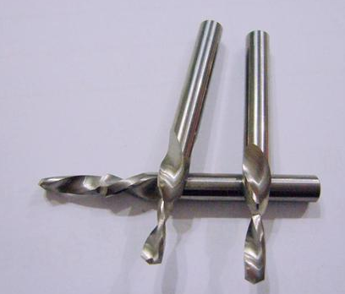
（3）硬质合金钻头和金刚石钻头

Slide 34
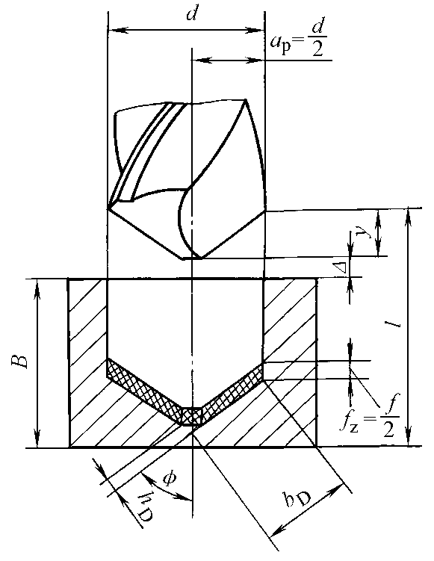
钻 削 原 理
一、钻削用量与切削层参数
钻削深度(背吃刀量)a_{P}
进刀量f
钻削用量
切削速度v_{c}
钻削厚度h_{D}
钻削宽度b_{D}
切削层参数
每刃切削层公称横截面积A_{D}
材料切除量Q

Slide 35
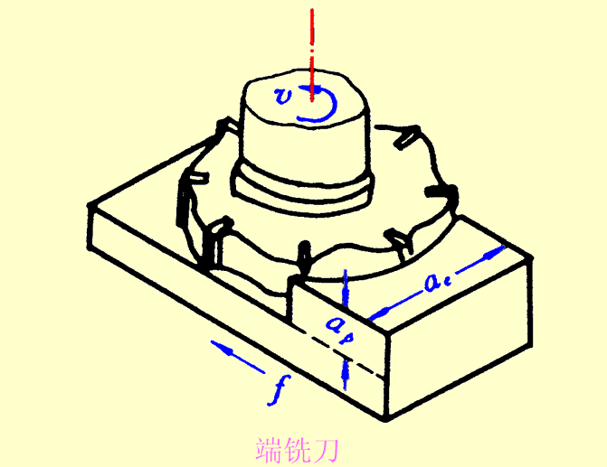
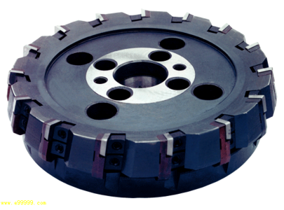
3.3 铣刀
3.3.1 铣刀种类
（1）按用途分
端铣刀、圆柱铣刀、盘形铣刀（槽铣刀、两面刃铣刀、三面刃铣刀、错齿铣刀）、立铣刀、键槽铣刀、角度铣刀、成形铣刀

Slide 36
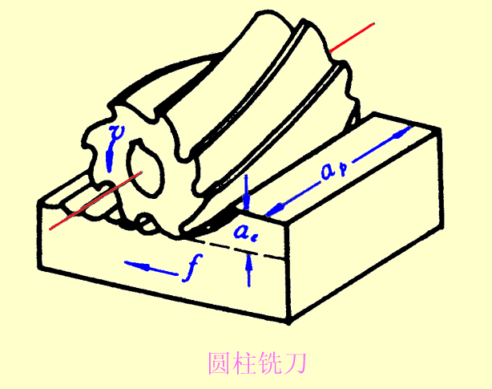


Slide 37


Slide 38
（2）按齿背加工形式分
尖齿铣刀：齿背经铣制而成，在切削刃后磨出一条窄的后刀面，铣刀用钝后只需刃磨后刀面。
铲齿铣刀：齿背经铲制而成，铣刀用钝后仅刃磨前刀面，适用于复杂刃形铣刀。

Slide 39

3.3.2 铲齿成形铣刀
铲齿的基本概念

Slide 40


3.4 拉刀
（1）拉刀的基本类型
内拉刀，外拉刀

Slide 41



Slide 42

（2）拉刀的结构
拉刀组成部分：

Slide 43

切削部分几何参数：

Slide 44

（3）拉削图形
成形式拉削：
渐成式拉削：

Slide 45


3.5 砂轮的特性及其选择

Slide 46


Slide 47


Slide 48


Slide 49


Slide 50
3. 结合剂
1) 陶瓷结合剂（代号V）
由粘土、长石、滑石、硼玻璃、硅石等配制而成。特点是化学性质稳定、耐水、耐酸、耐热、成本低，但较脆。
用途广
2) 树脂结合剂（代号B）
酚醛树脂、环氧树脂
强度高、弹性好，但耐热性差
3) 橡胶结合剂（代号R）
弹性好
4) 金属结合剂（代号M）
青铜
主要用于制作金刚石砂轮

Slide 51


Slide 52
选择砂轮硬度的原则：
工件硬度。工件材料硬――选用软砂轮；工件材料软――选用硬砂轮
加工接触面。接触面大――选用软砂轮；
精磨、成形磨。选用硬砂轮
砂轮粒度。粒度号越大，硬度应选低
工件材料。磨削有色金属、橡胶、树脂等软材料，选用软砂轮

Slide 53


Slide 54


Slide 55

（6）砂轮形状
砂轮标志举例：
A60SV6P300X30X75

